Slide 1
IMPRESS

Slide 2
¿Te gustaría crear una presentación de manera sencilla?
¿Te gustaría poder exportar la presentación para visualizarla en una web o enviarla por email?
¿Te gustaría dar a tus presentaciones un toque profesional añadiendo transiciones y sonido?
¿Imaginas poder hacer esto desde tu ordenador? Ahora es posible con el programa Impress de la suite OpenOffice.

Slide 3
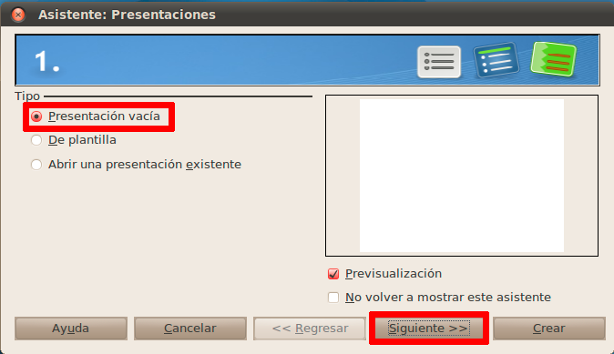

Slide 4
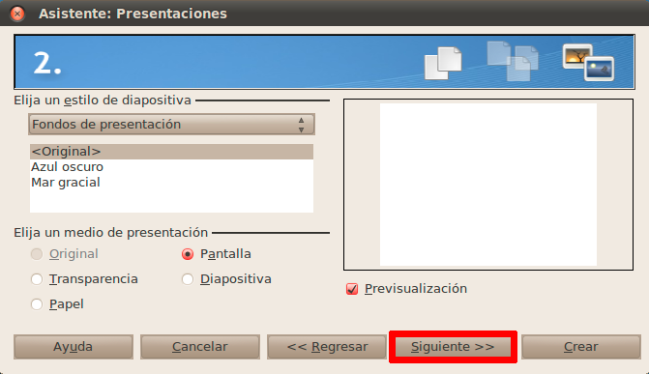

Slide 5
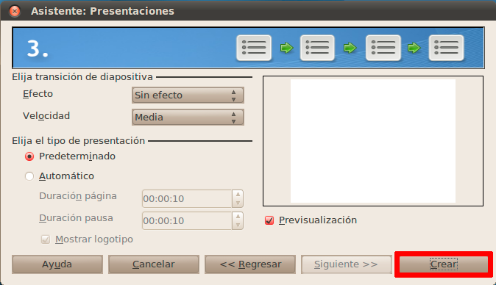

Slide 6
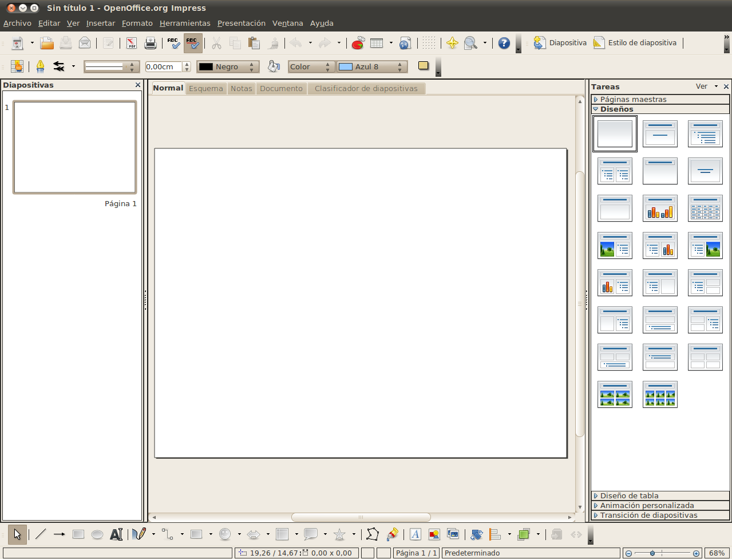

Slide 7
Ejercicio: Crear una presentación
Crear una presentación de 5 diapositivas sobre vuestro equipo de fútbol, usando efectos y fondos.

